Slide 1
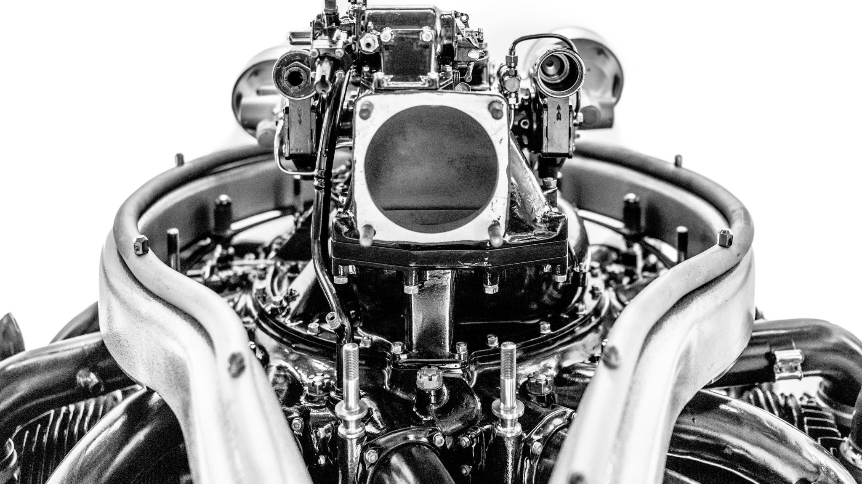
Exponat "Einfacher Motor"
Barlow'sches Rad

Slide 2
Agenda
Aufbau Leiterschaukel
Physik Leiterschaukel (Lorentzkraft)
Aufbau Barlow'sches Rad
Physik Barlow'sches Rad

Slide 3
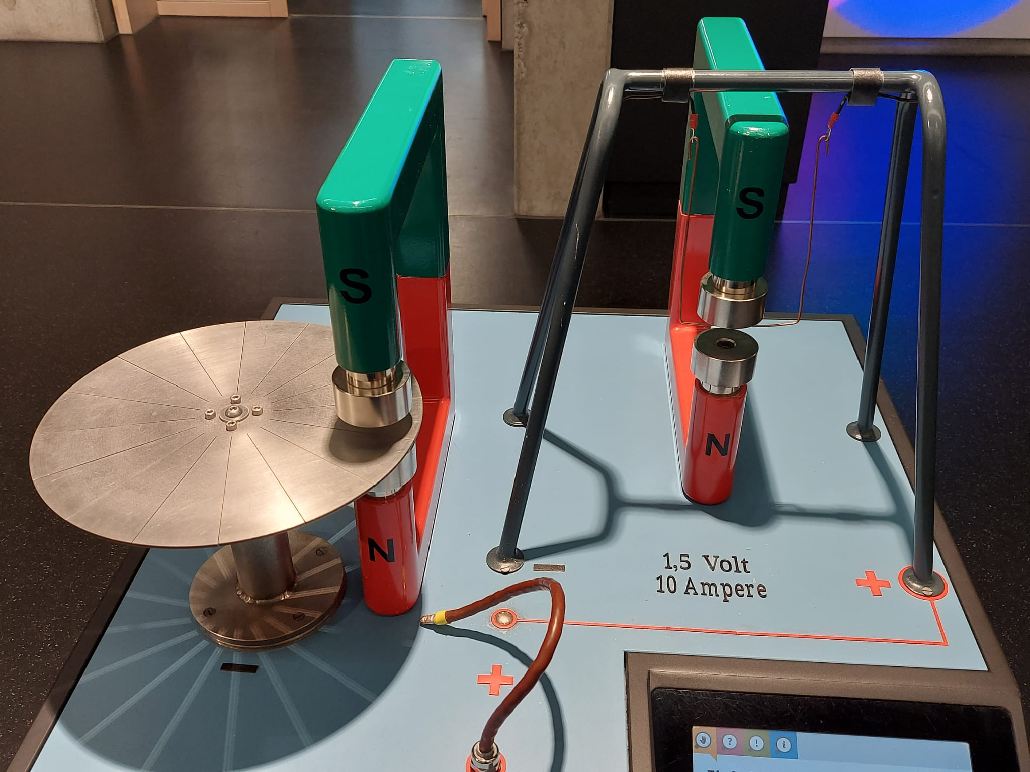
Aufbau Exponat
Barlow‘sches Rad
Leiterschaukel

Slide 4
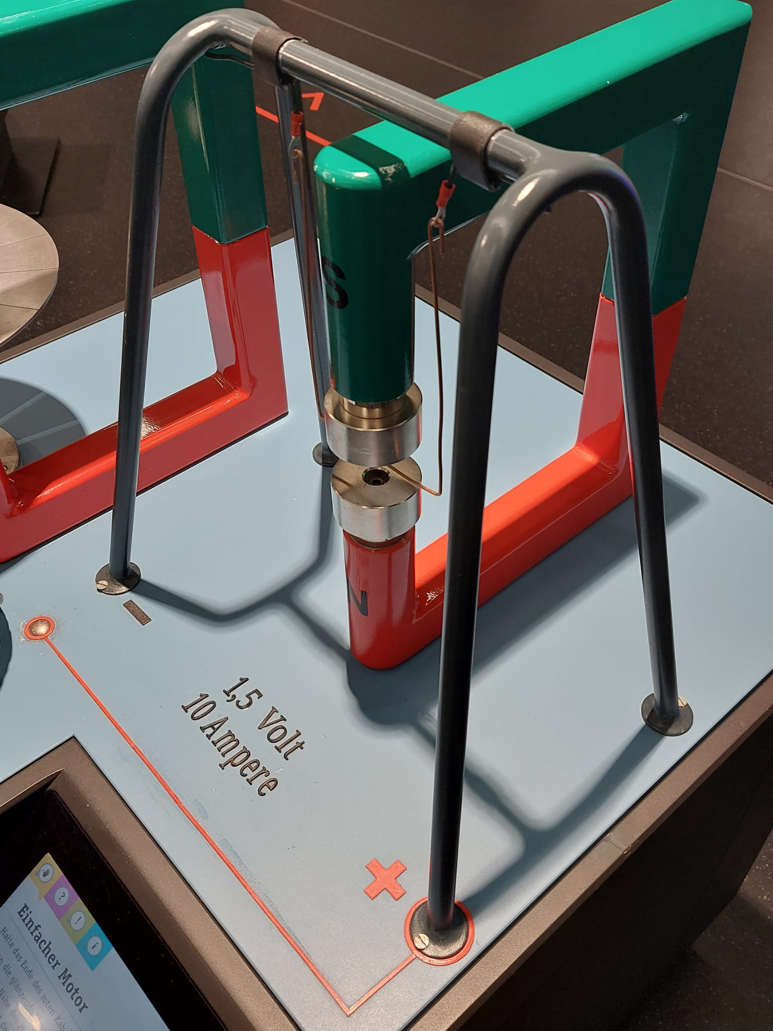
Aufbau Leiterschaukel
S
Leiterschaukel
N
1,5V
+
Magnet
Stromquelle
Schalter

Slide 5
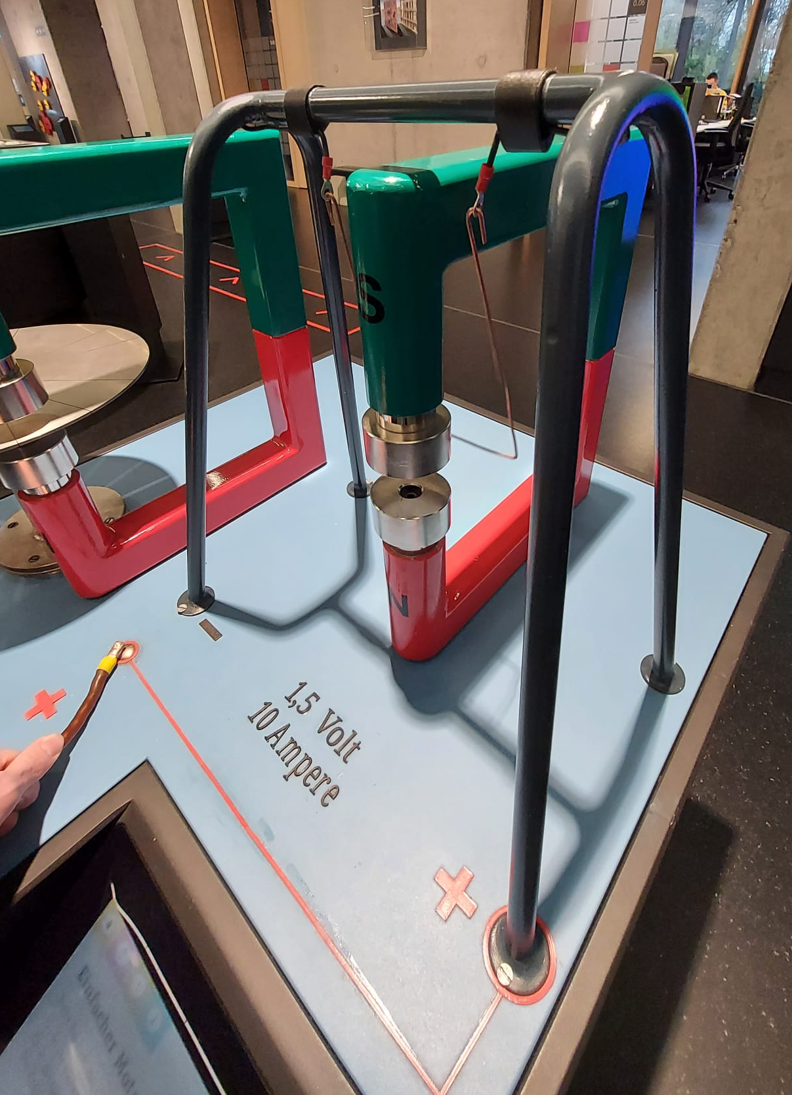
Aufbau Leiterschaukel
S
N
1,5V
+

Slide 6
Aufbau Leiterschaukel
S
N
1,5V
+

Slide 7
Aufbau Leiterschaukel
S
N
1,5V
+

Slide 8
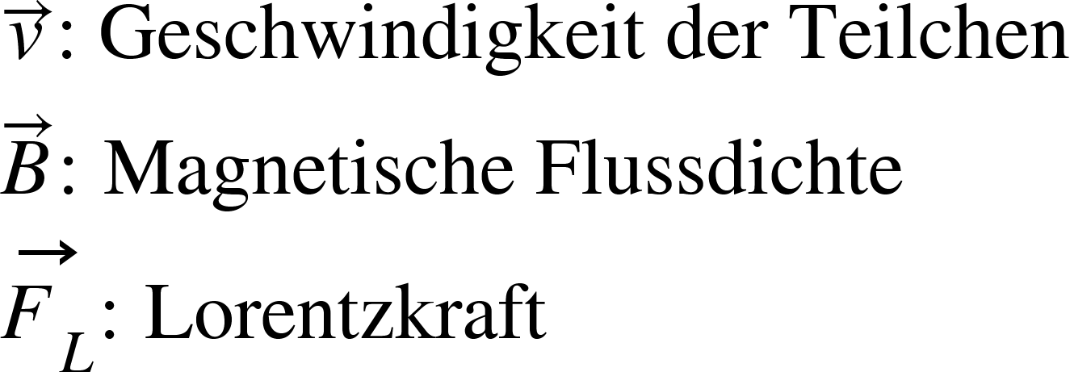
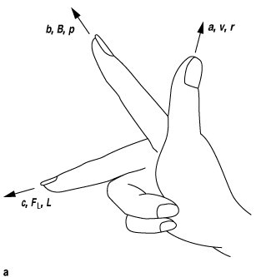





Lorentzkraft (F_{L})
B
B
v
v
F_{L}
F_{L}
B
v
B
Drei-Finger-Regel
v
F_{L}
F_{L}

Slide 9
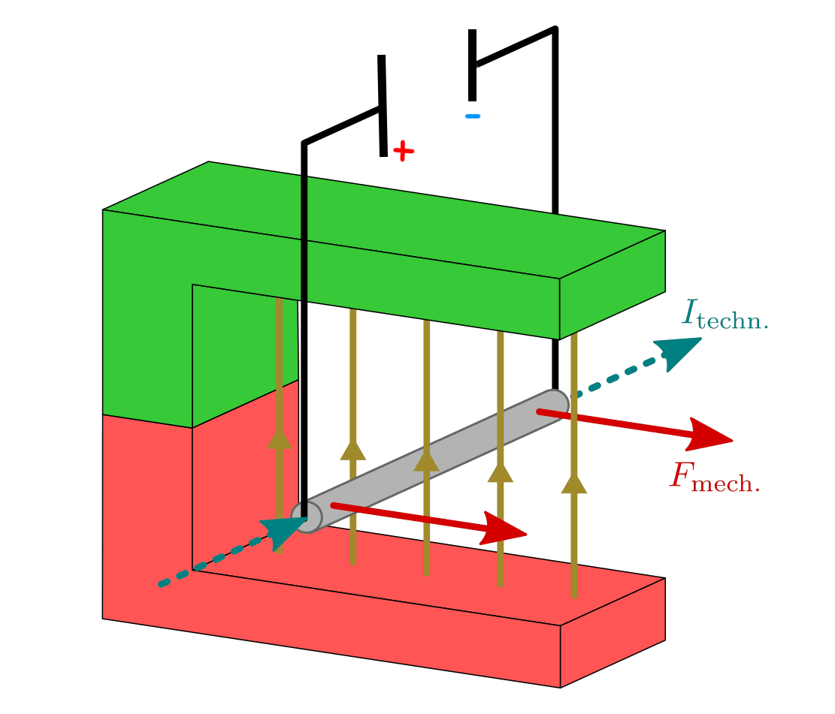
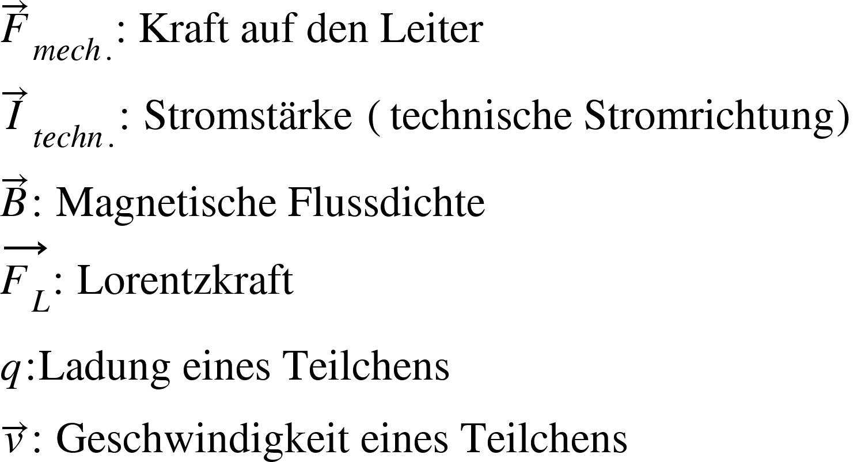

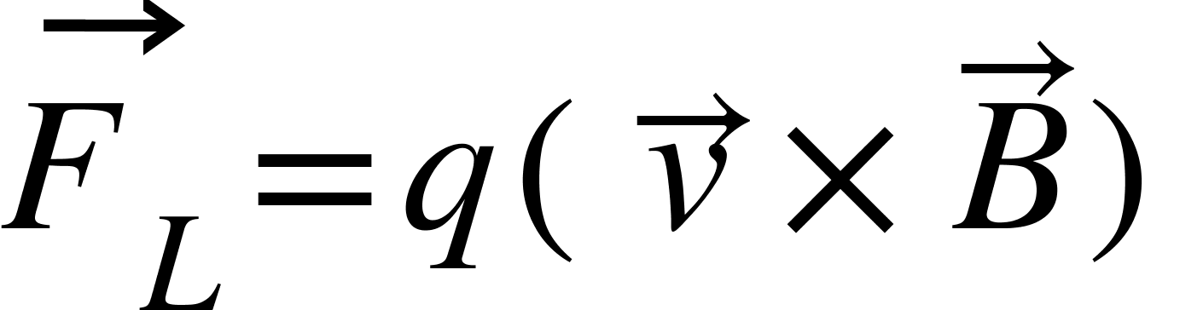

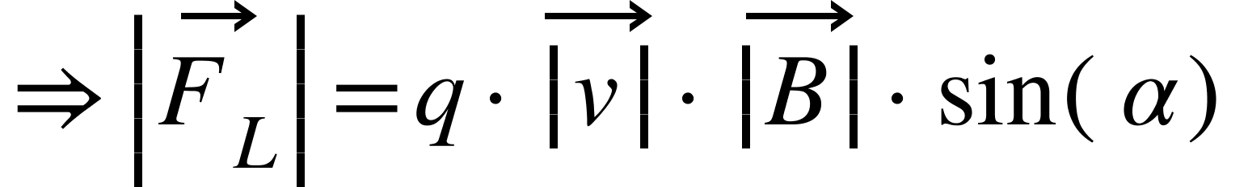
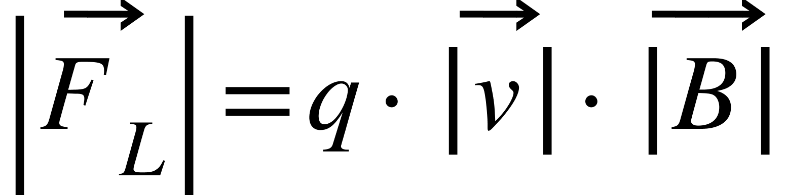

Physik Leiterschaukel (Lorentzkraft)
S
N
B
B
v
F_{L}

Slide 10
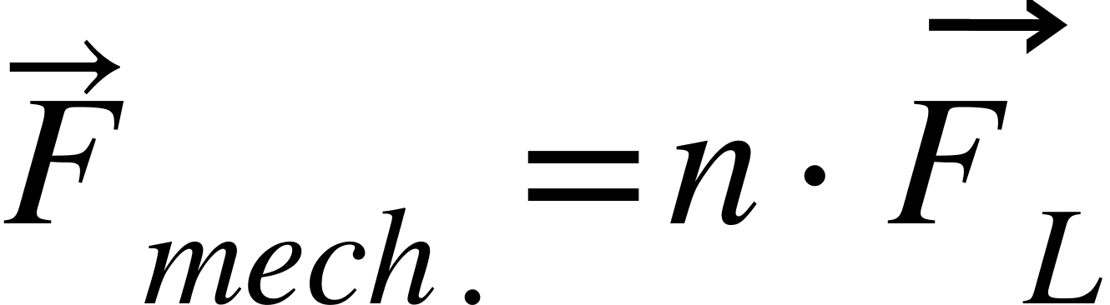
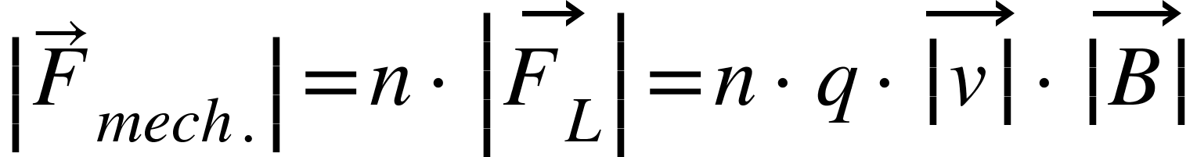
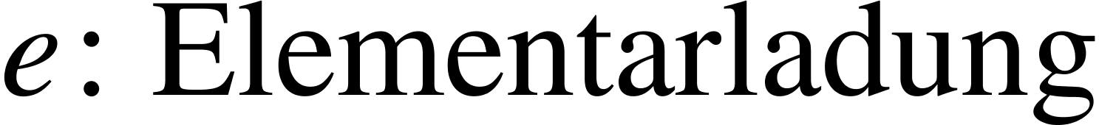
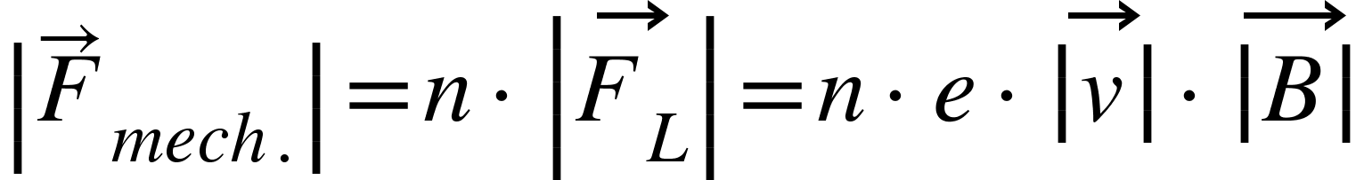

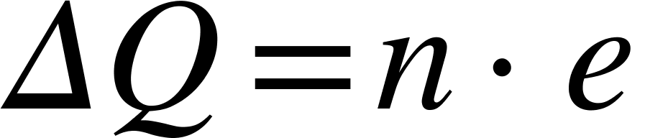
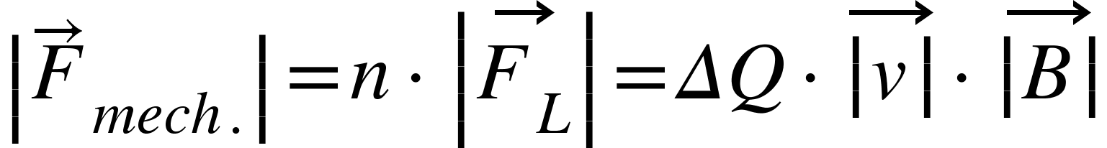
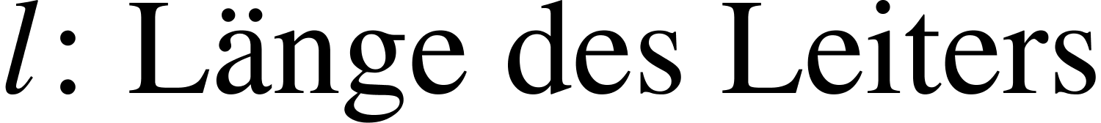
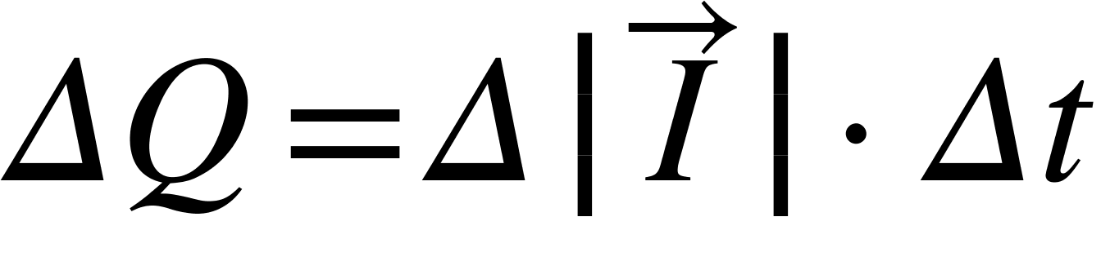
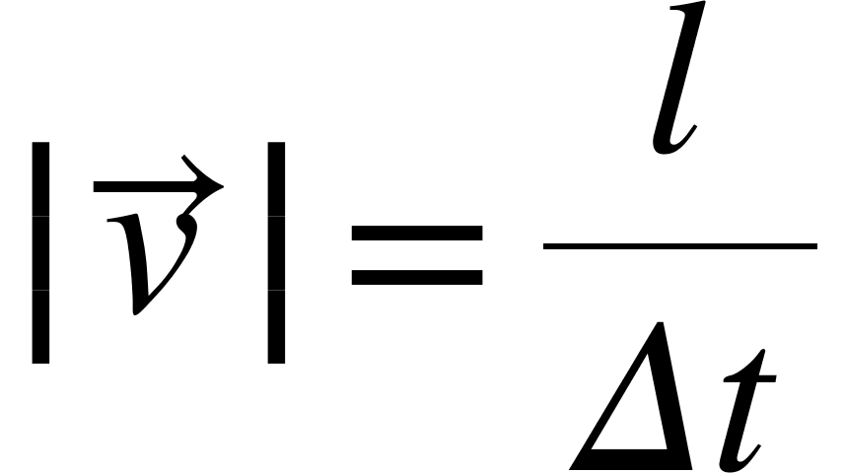
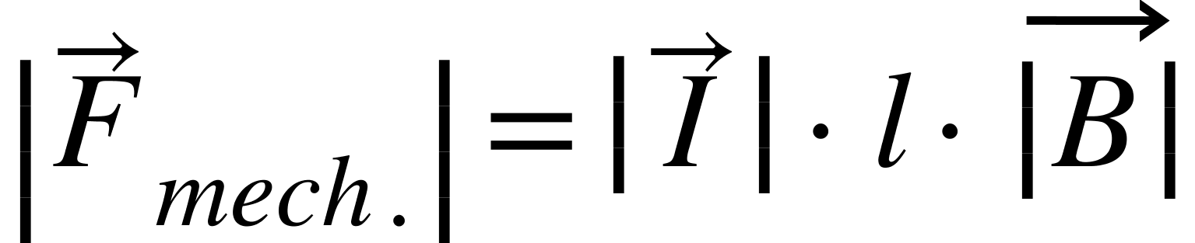
Physik Leiterschaukel (Lorentzkraft)
S
N
B
B
v
F_{L}

Slide 11
Physik Leiterschaukel (Lorentzkraft)
S
N
B
B
v
F_{L}

Slide 12
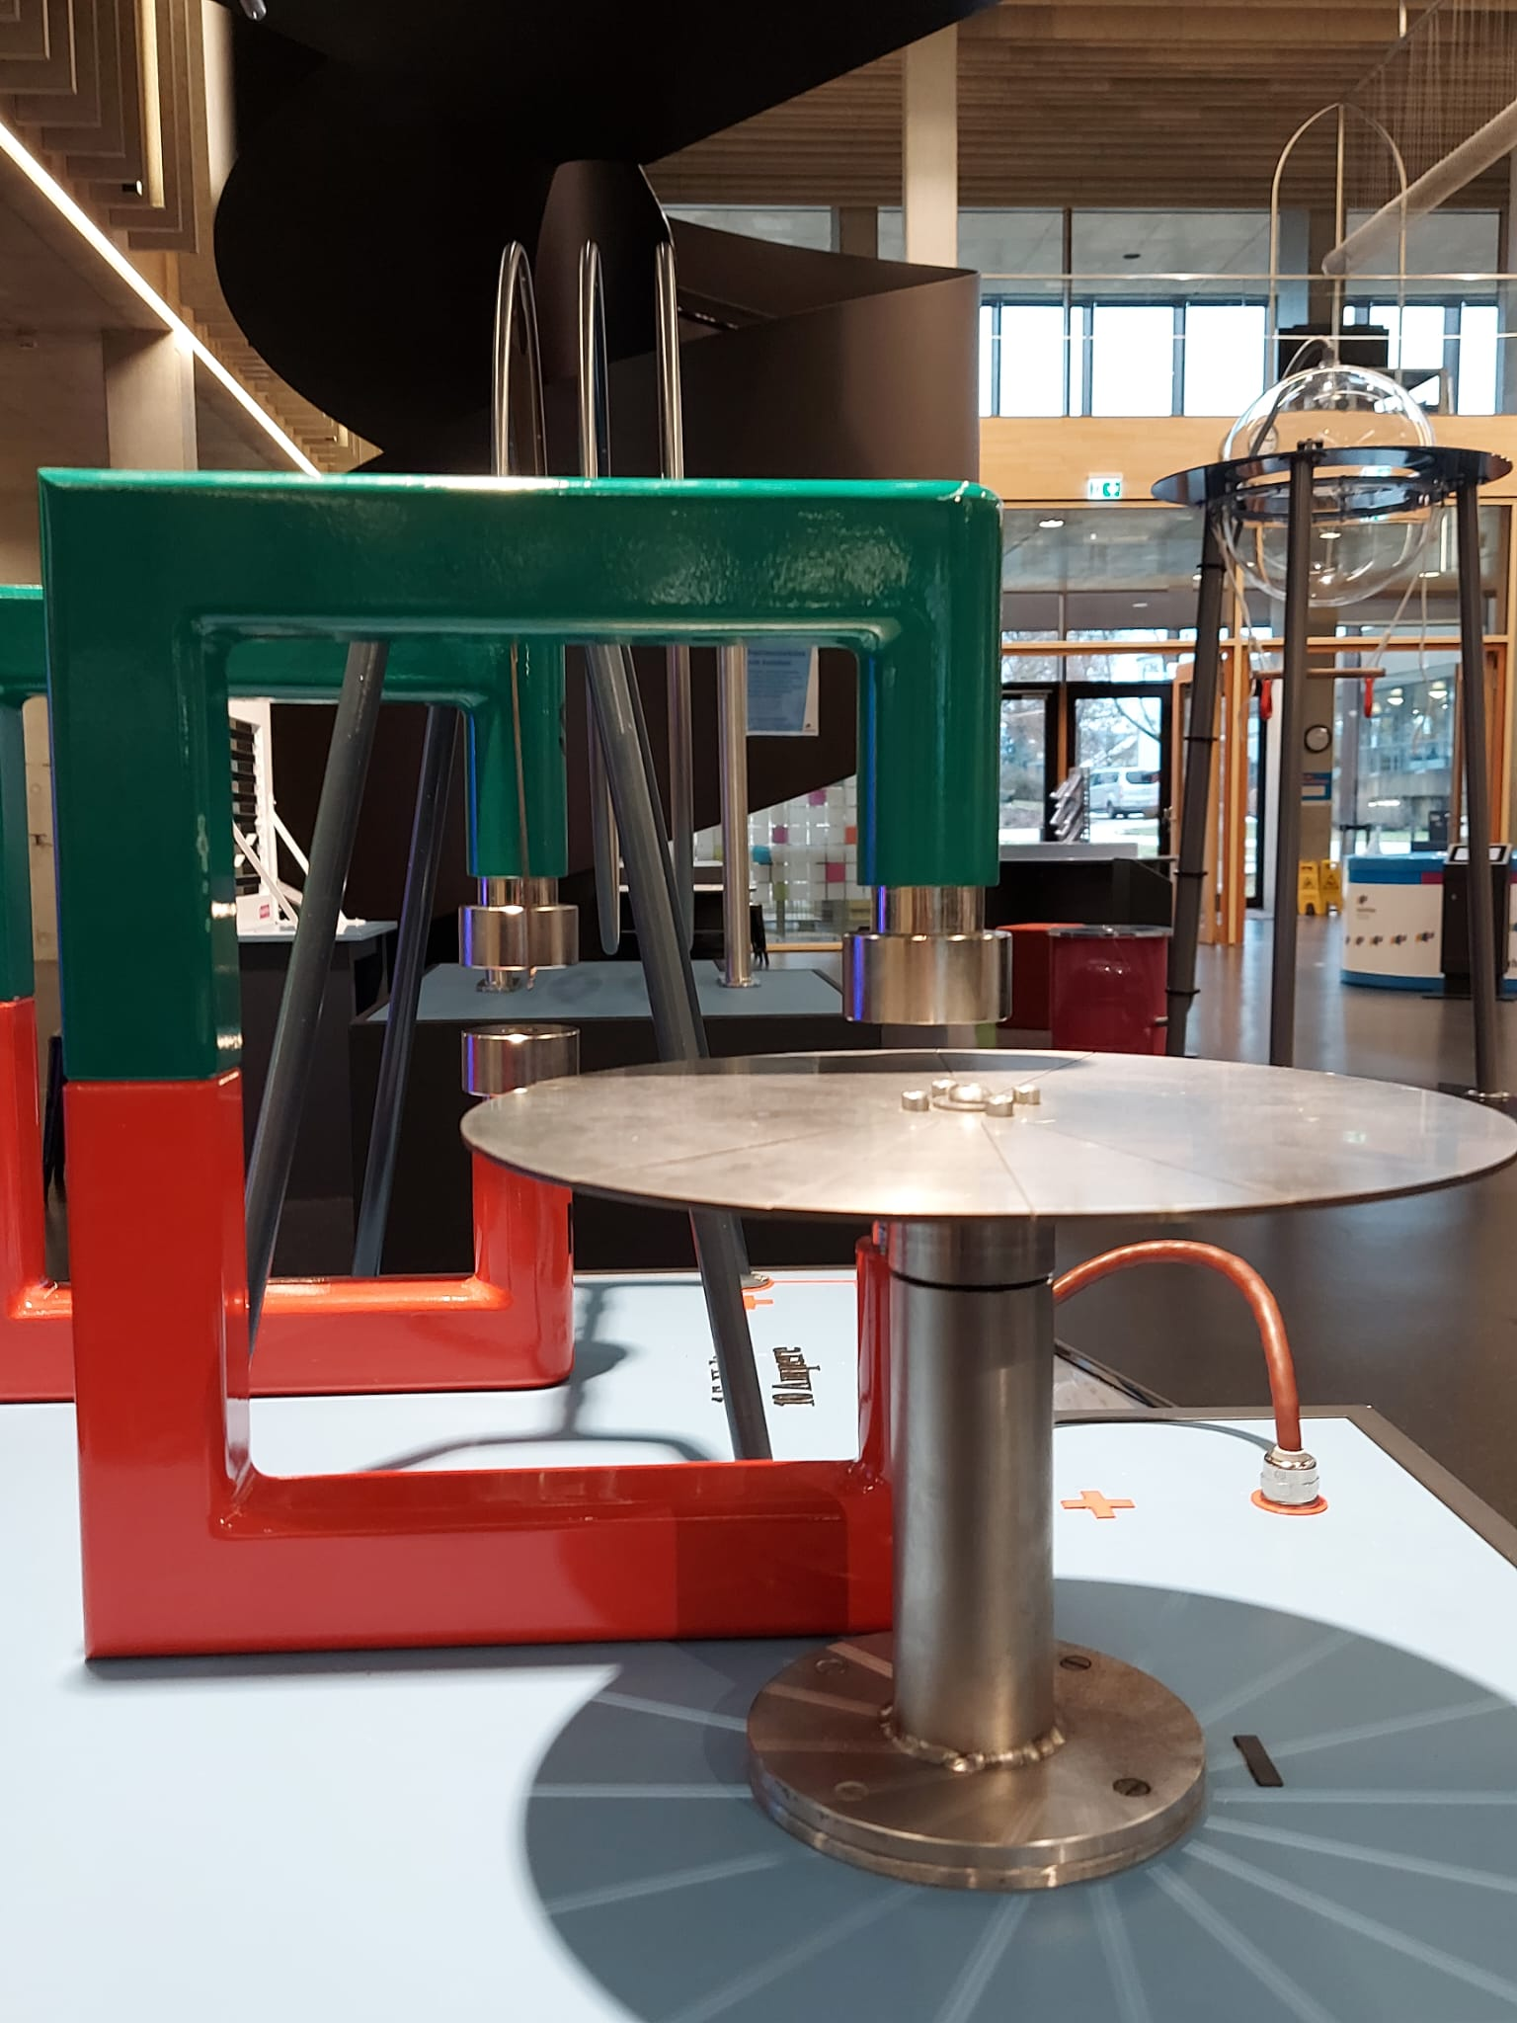
Aufbau Barlow‘sches Rad
Magnet
S
Drehbare Scheibe
N

Slide 13
Physik Barlow‘sches Rad
Magnet
S
Schalter
Drehbare Scheibe
N
Stromquelle

Slide 14
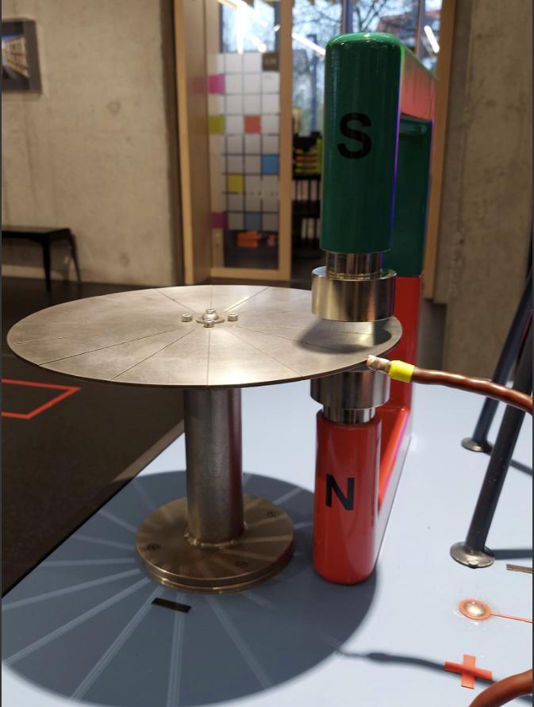
Physik Barlow‘sches Rad
S
B
v
F_{L}
N

Slide 15
Physik Barlow‘sches Rad
B
v
F_{L}
B
v
F_{L}

Slide 16
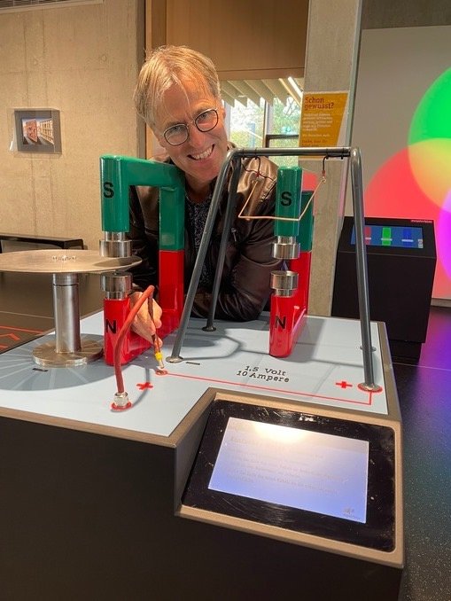
Vielen Dank für Ihre Aufmerksamkeit!

